Slide 1
BIL | TAJUK | TARIKH | SURATKHABAR
1 | KES KANAK-KANAK HILANG CATAT PENINGKATAN SETIAP TAHUN | 1 JULAI 2026 | BERITA HARIAN
2 | PROJECT AKAR LBSF TERUS PERKUKUH PENDIDIKAN,KELESTARIAN SEKOLAH | 1 JULAI 2026 | BERITA HARIAN
3 | PASPORT MALAYSIA ANTARABANGSA VERSI BAHARU LENGKAP 94 CIRI KESELAMATAN | 1 JULAI 2026 | BERITA HARIAN
4 | PREMIUM INSURANS E-HAILING MAKIN MENINGKAT | 1 JULAI 2026 | BERITA HARIAN
5 | BANGUNKAN POTENSI PEKERJA, BUKAN SEKADAR KURANGKAN PENGANGGURAN | 2 JULAI 2026 | BERITA HARIAN
6 | PERCEPAT USAHA SEDIA TENAGA KERJA HADAPI ERA AI | 2 JULAI 2026 | BERITA HARIAN
7 | KANAK-KANAK MERAYAU MALAM BERISIKO DICULIK, DIEKSPLOITASI | 2 JULAI 2026 | BERITA HARIAN
8 | 58.6 PERATUS MASUK IPTA SEJAK 2023 PILIH STEM | 2 JULAI 2026 | BERITA HARIAN
9 | EKOSISTEM KOMPREHENSIF PENDIDIKAN RISE MARA BINA MODAL INSAN UNGGUL | 2 JULAI 2026 | BERITA HARIAN
10 | KPM TEMPATKAN PENYELARAS OSH TERLAITIH DI SEKOLAH | 3 JULAI 2026 | BERITA HARIAN
11 | PERKUKUH SISTEM KESELAMATAN SIBER ELAK TERDEDAH RISIKO | 3 JULAI 2026 | BERITA HARIAN
12 | REFORMASI PASPORT, MYKAD PERKASA EKOSISTEM KESELAMATAN IDENTITI | 3 JULAI 2026 | BERITA HARIAN
13 | RAWATAN TAK PERLU DI HOSPITAL PUNCA KOS PERUBATAN MENINGKAT | 3 JULAI 2026 | BERITA HARIAN
14 | NASI PALING BANYAK DIBAZIRKAN RAKYAT MALAYSIA | 3 JULAI 2026 | SINAR HARIAN
11 | KPT JELASKAN DAKWAAN KHIANAT PELAJAR TEMPATAN | 6 JULAI 2026 | SINAR HARIAN
12 | EL NINO: MALAYSIA MENUJU KRISIS MAKANAN TANPA DISEDARI | 6 JULAI 2026 | SINAR HARIAN
13 | ELAK KEKELIRUAN, UTAMAKAN FAKTA ISU ENROLMEN UNIVERSITI AWAM | 7 JULAI 2026 | BERITA HARIAN
14 | PASANGAN TERAPKAN PENDIDIKAN AGAMA DALAM KEHIDUPAN 12 ANAK | 7 JULAI 2026 | BERITA HARIAN
15 | ’BENTENG KESELAMATAN NEGARA PERLU BERMULA DALAM KELUARGA | 10 JULAI 2026 | BERITA HARIAN
16 | AI SHOULD AID HUMAN CREATIVITY, NOT REPLACE IT | 13 JULAI 2026 | NEW STRAITS TIMES

Slide 2
BIL | TAJUK | TARIKH | SURATKHABAR
17 | KERJASAMA INDUSTRI JAMIN KEBOLEHPASARAN TINGGI GRADUAN TVET | 14 JULAI 2026 | SINAR HARIAN
18 | WE’RE NOT READY FOR AI AND IT’S ALREADY TOO LATE TO IGNORE IT | 15 JULAI 2026 | SINAR HARIAN
19 | AI RESHAPES HIGHER EDUCATION AS EXPERTS WARN OF OVERRELIANCE RISKS | 15 JULAI 2026 | SINAR HARIAN
20 | UNIVERSITY STUDENTS TURN TO AI FOR ACADEMIC SUPPORT, BUT STRESS LIMITS ON USE | 15 JULAI 2026 | SINAR HARIAN
21 | KERJASAMA IBU BAPA, SEKOLAH TANGANI ISU KESIHATAN MENTAL | 20 JULAI 2026 | BERITA HARIAN
22 | FGV TEROKA POTENSI BAHARU SAWIT MELALUI BIODIESEL B100 | 21 JULAI 2026 | BERITA HARIAN
23 | AI BUILDS MALWARE IN DAYS | 21 JULAI 2026 | NEW STRAITS TIMES
24 | MATANG DIGITAL TUNTUT KEBIJAKSANAAN NILAI MAKLUMAT SEBELUM BERTINDAK | 22 JULAI 2026 | BERITA HARIAN
25 | PERKUKUH SILIBUS BUKU TEKS SEIRING KEMAJUAN TEKNOLOGI AI | 22 JULAI 2026 | BERITA HARIAN
26 | PENINGKATAN PENGGUNAAN UBAT GENERIK KURANGKAN KOS RAWATAN HOSPITAL | 22 JULAI 2026 | BERITA HARIAN
27 | PERLU PERKASA PENGUATKUASAAN LINDUNGI KANAK-KANAK DALAM TALIAN | 22 JULAI 2026 | SINAR HARIAN
28 | 74 PERATUS RAKYAT MALAYSIA GUNA AI UNTUK MEMBELI-BELAH | 22 JULAI 2026 | SINAR HARIAN
29 | KOMUNIKASI TERBUKA ASAS LINDUNGI KANAK-KANAK, REMAJA DALAM TALIAN | 23 JULAI 2026 | BERITA HARIAN
30 | MALAYSIA BERDEPAN KRISIS NASIONAL KEBOCORAN DATA | 23 JULAI 2026 | SINAR HARIAN
31 | BRACING FOR U.S. PHARMA TARIFFS | 24 JULY 2026 | NEW STRAITS TIMES
32 | KUASAI KONSEP, BUKAN HAFALAN | 27 JULAI 2026 | SINAR HARIAN
33 | MAKMAL BIONIC IMERSIF PERKASA PEMBELAJARAN DIGITAL | 28 JULAI 2026 | SINAR HARIAN
34 | INOVASI PELAJAR TVETMARA SUNGAI PETANI BANTU MURID DISLEKSIA | 28 JULAI 2026 | SINAR HARIAN
35 | MENELUSURI LEGASI SM MOHAMED IDRIS | 30 JULAI 2026 | SINAR HARIAN
36 | PACU ASPIRASI NEGARA AI 2030 | 30 JULAI 2026 | SINAR HARIAN

Slide 3
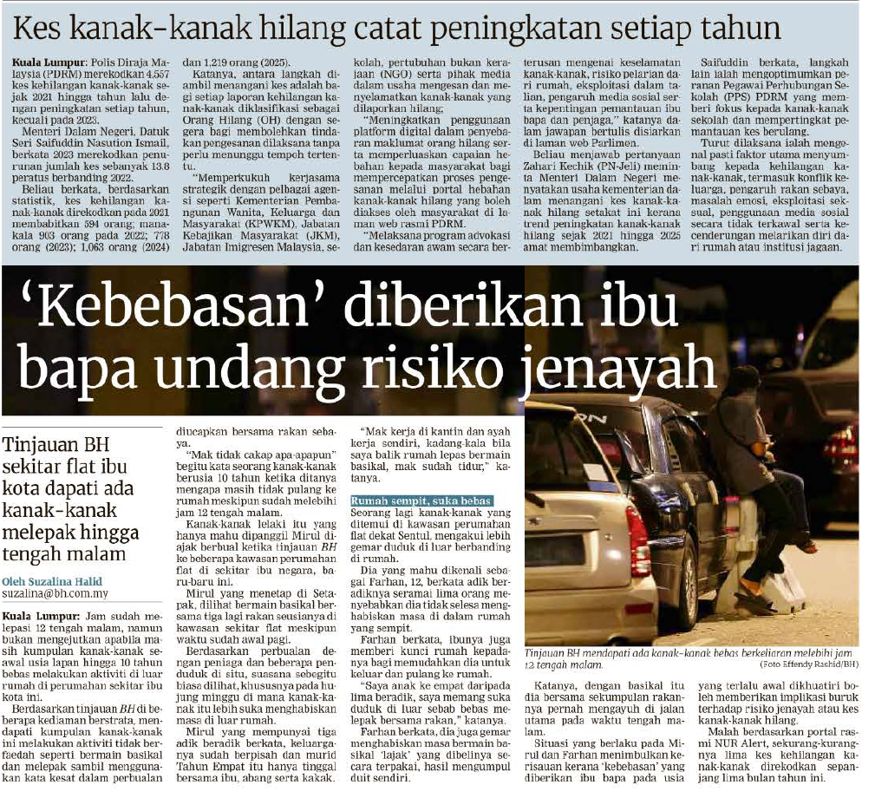
BERITA HARIAN
1 JULAI 2026
BH|KES KANAK-KANAK HILANG CATAT PENINGKATAN SETIAP TAHUN |MS 18

Slide 4
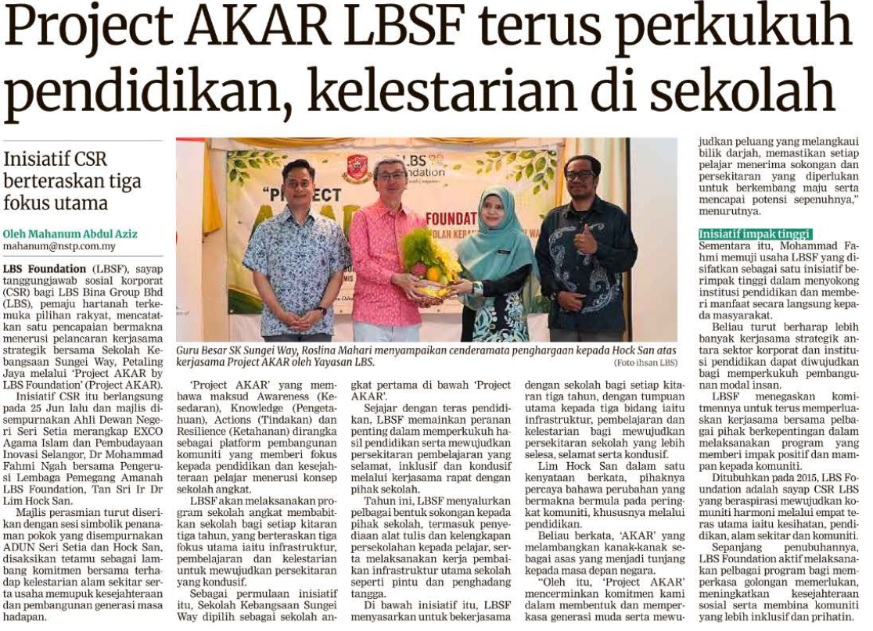
BERITA HARIAN
1 JULAI 2026
BH|PROJECT AKAR LBSF TERUS PERKUKUH PENDIDIKAN,KELESTARIAN SEKOLAH|MS 23

Slide 5
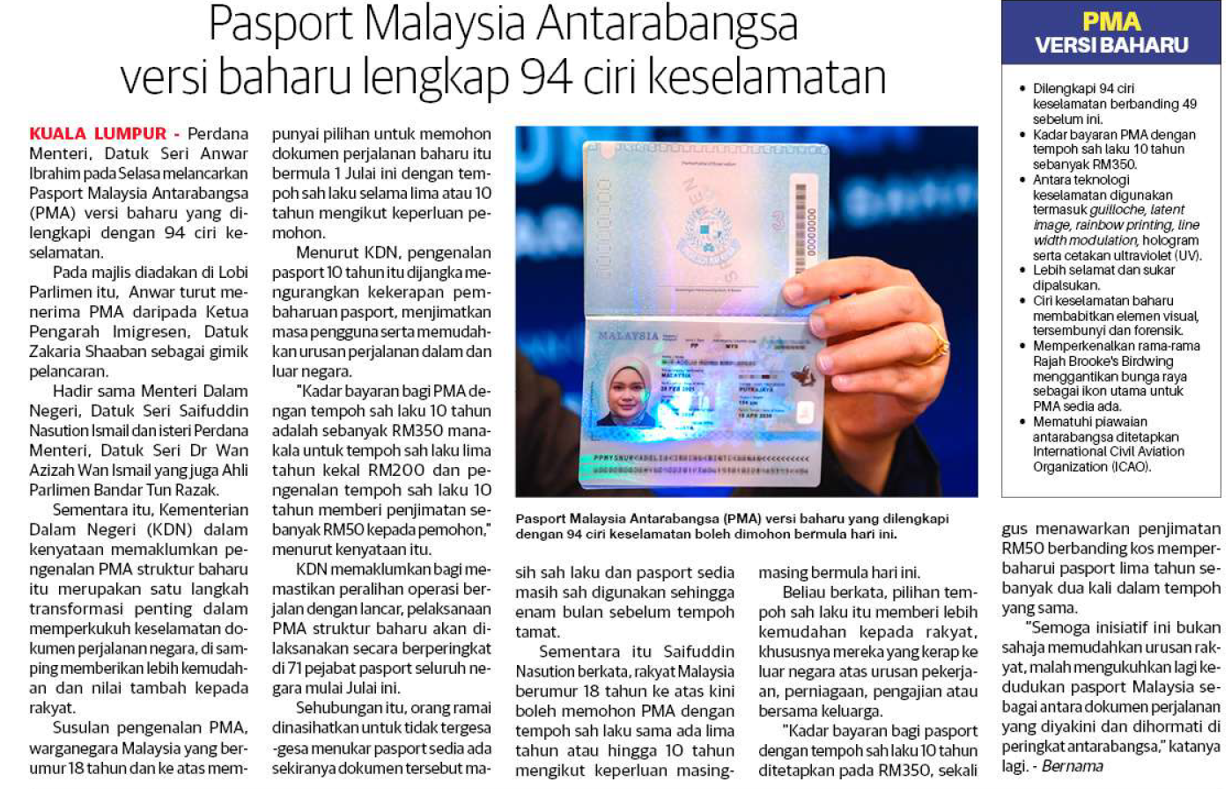
BERITA HARIAN
1 JULAI 2026
BH|PASPORT MALAYSIA ANTARABANGSA VERSI BAHARU LENGKAP 94 CIRI KESELAMATAN| MS 10

Slide 6
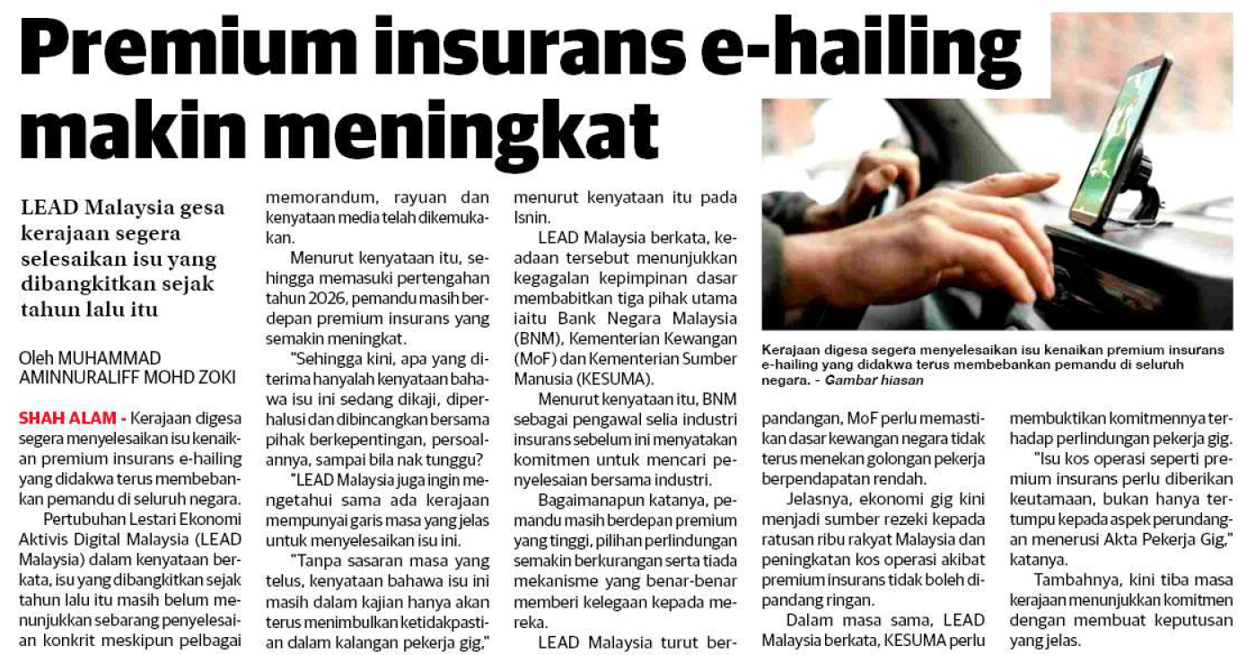
BERITA HARIAN
1 JULAI 2026
BH|PREMIUM INSURANS E-HAILING MAKIN MENINGKAT| MS 11

Slide 7
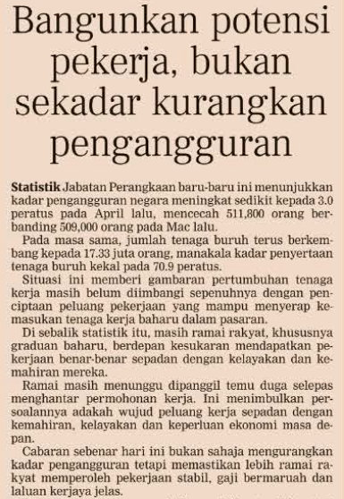
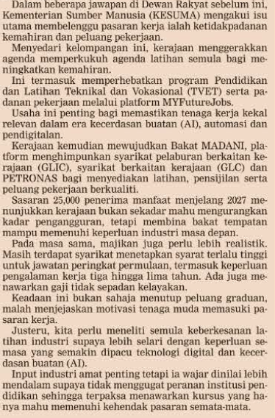
BERITA HARIAN
2 JULAI 2026
BH|BANGUNKAN POTENSI PEKERJA, BUKAN SEKADAR KURANGKAN PENGANGGURAN| MS 2

Slide 8
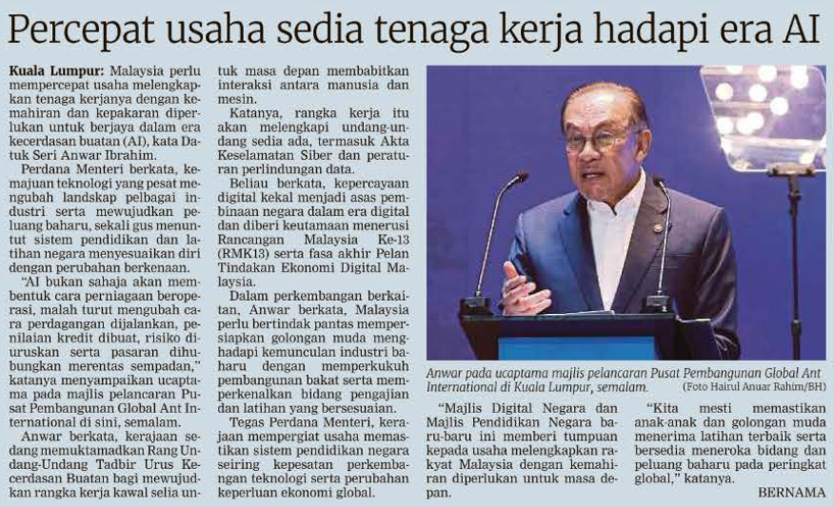
BERITA HARIAN
2 JULAI 2026
BH| PERCEPAT USAHA SEDIA TENAGA KERJA HADAPI ERA AI| MS 3

Slide 9
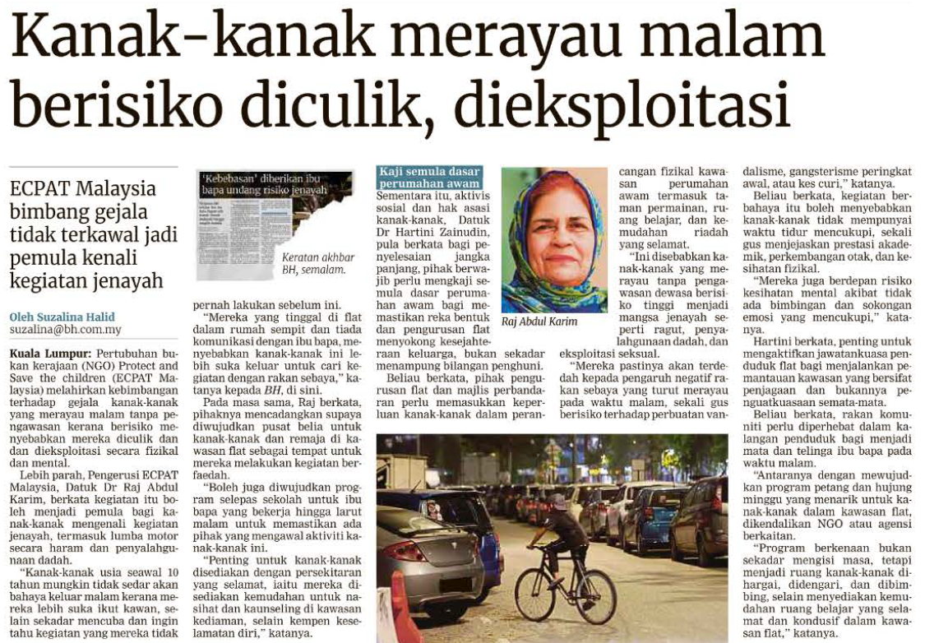
BERITA HARIAN
2 JULAI 2026
BH | KANAK-KANAK MERAYAU MALAM BERISIKO DICULIK, DIEKSPLOITASI| MS 3

Slide 10
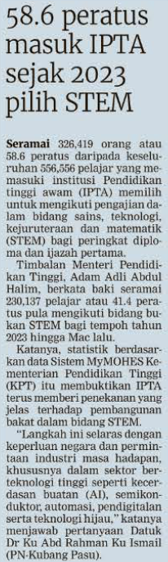
BERITA HARIAN
2 JULAI 2026
BH | 58.6 PERATUS MASUK IPTA SEJAK 2023 PILIH STEM| MS 8

Slide 11
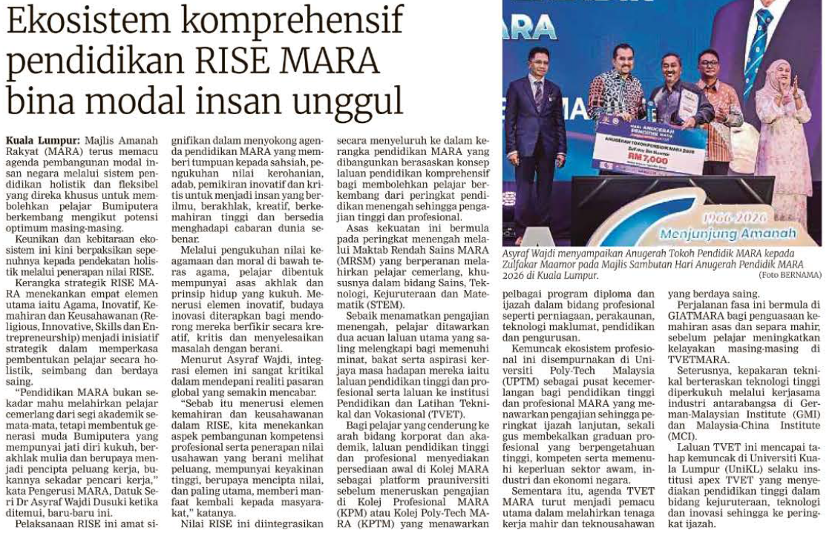
BERITA HARIAN
2 JULAI 2026
BH|EKOSISTEM KOMPREHENSIF PENDIDIKAN RISE MARA BINA MODAL INSAN UNGGUL| MS 14

Slide 12
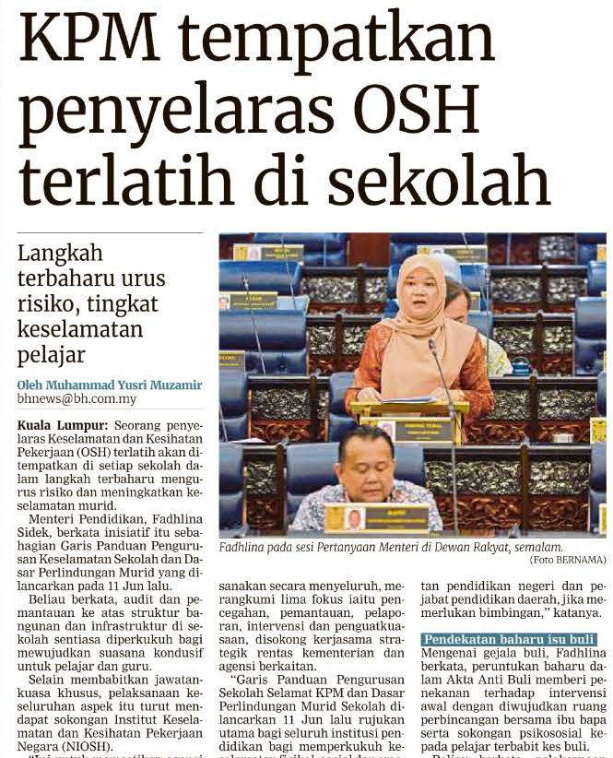
BERITA HARIAN
3 JULAI 2026
BH |KPM TEMPATKAN PENYELARAS OSH TERLAITIH DI SEKOLAH| MS 2

Slide 13
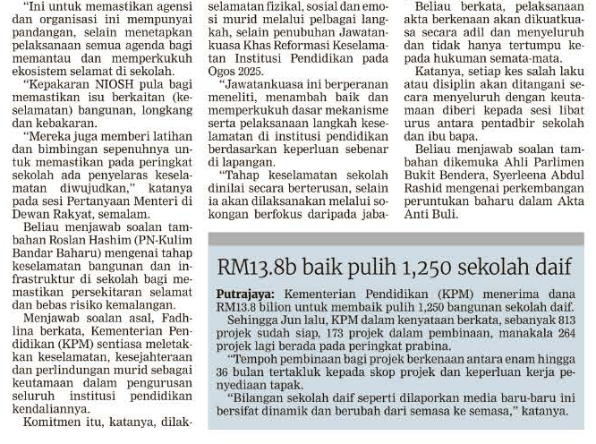
BERITA HARIAN
3 JULAI 2026
BH |KPM TEMPATKAN PENYELARAS OSH TERLAITIH DI SEKOLAH| MS 2 (SAMBUNGAN)

Slide 14
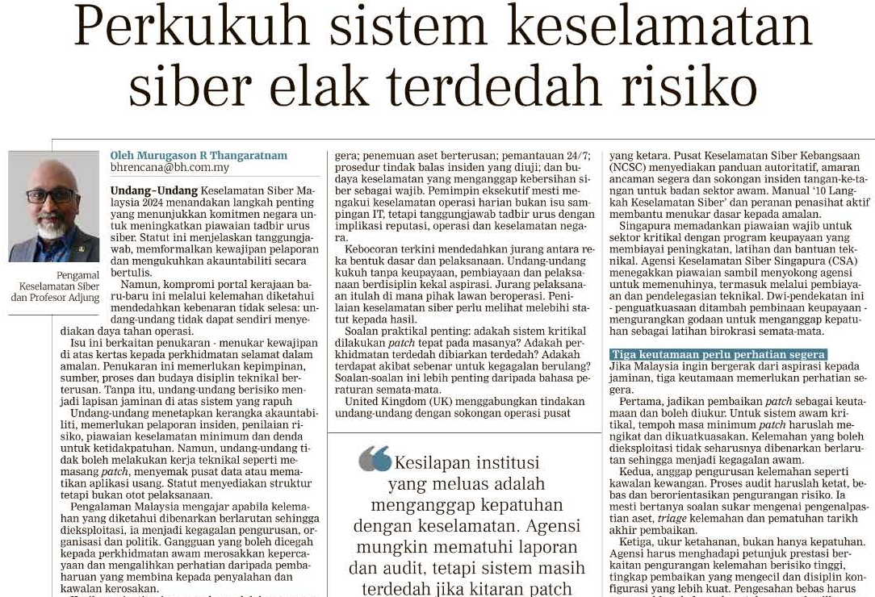
BERITA HARIAN
3 JULAI 2026
BH|PERKUKUH SISTEM KESELAMATAN SIBER ELAK TERDEDAH RISIKO| MS 11

Slide 15
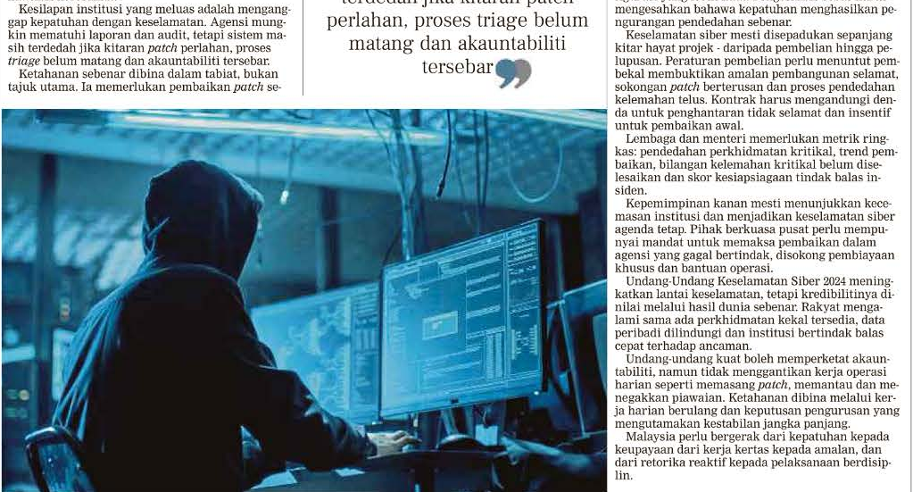
BERITA HARIAN
3 JULAI 2026
BH|PERKUKUH SISTEM KESELAMATAN SIBER ELAK TERDEDAH RISIKO| MS 11 (SAMBUNGAN)

Slide 16
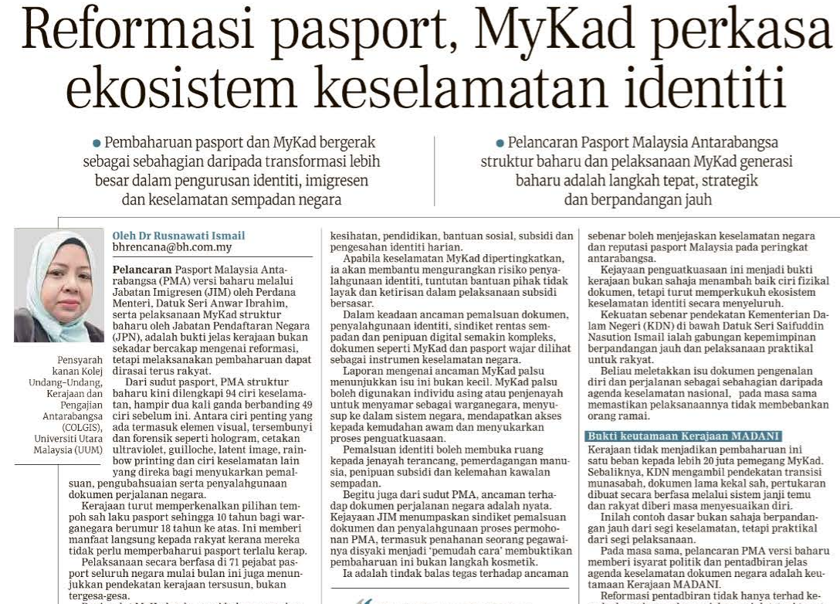
BERITA HARIAN
3 JULAI 2026
BH|REFORMASI PASPORT, MYKAD PERKASA EKOSISTEM KESELAMATAN IDENTITI| MS 12

Slide 17
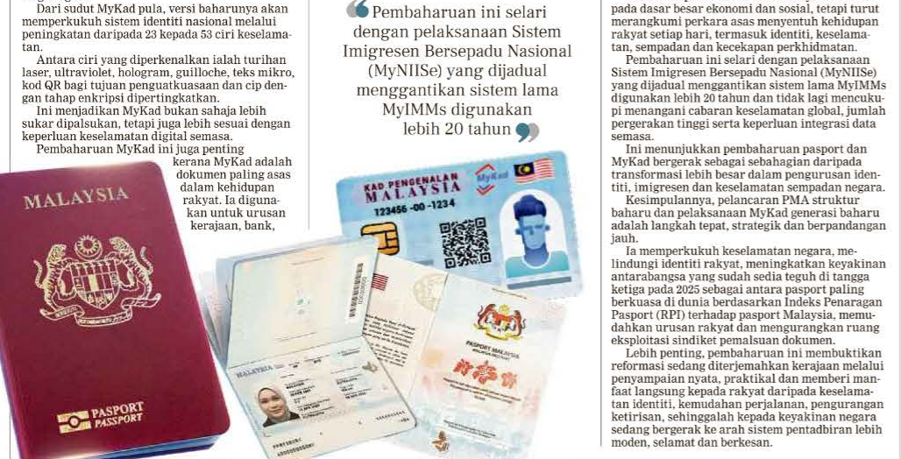
BERITA HARIAN
3 JULAI 2026
BH|REFORMASI PASPORT, MYKAD PERKASA EKOSISTEM KESELAMATAN IDENTITI| MS 12 (SAMBUNGAN)

Slide 18
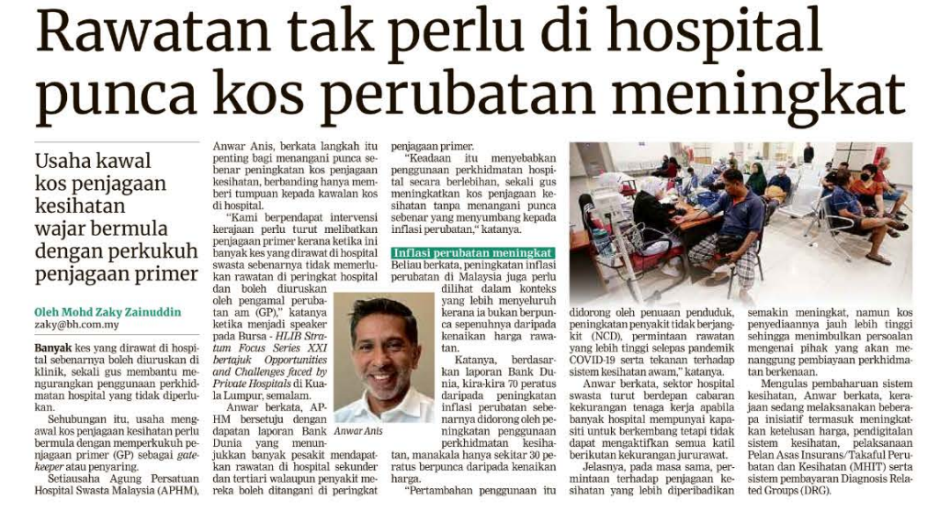
BERITA HARIAN
3 JULAI 2026
BH|RAWATAN TAK PERLU DI HOSPITAL PUNCA KOS PERUBATAN MENINGKAT| MS 21

Slide 19
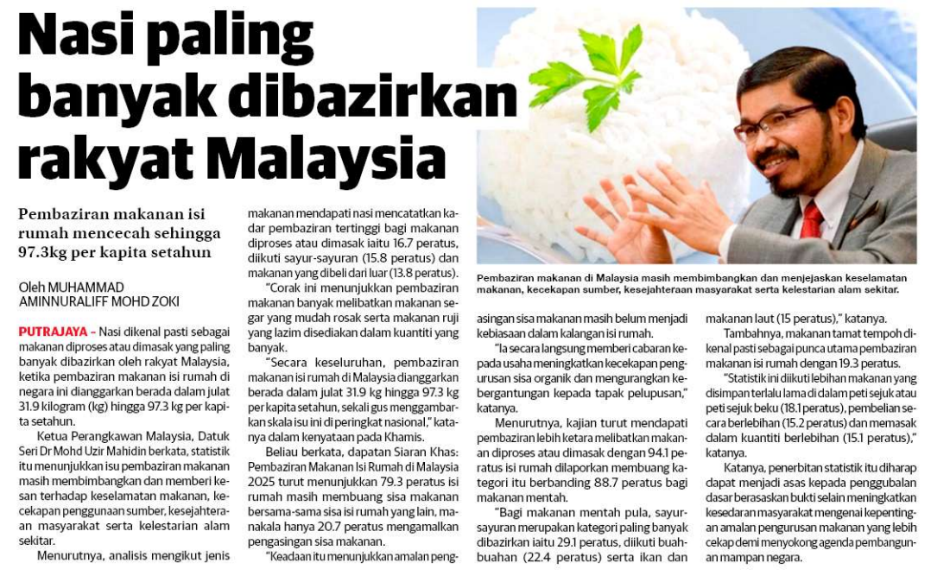
SINAR HARIAN
3 JULAI 2026
SH| NASI PALING BANYAK DIBAZIRKAN RAKYAT MALAYSIA| MS 20

Slide 20
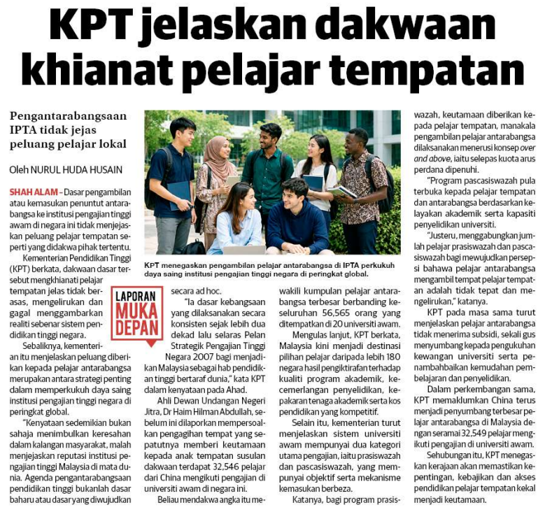
SINAR HARIAN
6 JULAI 2025
SH|KPT JELASKAN DAKWAAN KHIANAT PELAJAR TEMPATAN| MS 8

Slide 21
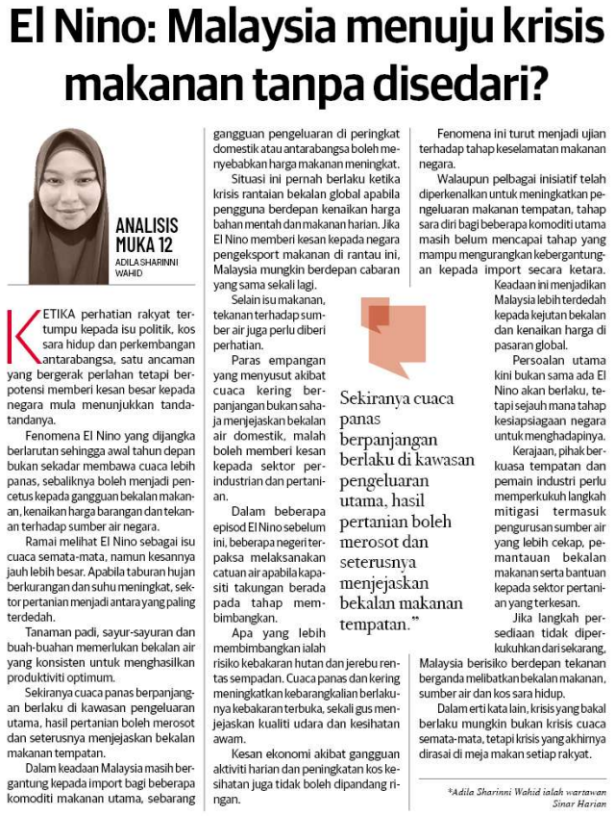
SINAR HARIAN
6 JULAI 2025
SH|EL NINO: MALAYSIA MENUJU KRISIS MAKANAN TANPA DISEDARI?| MS 12

Slide 22
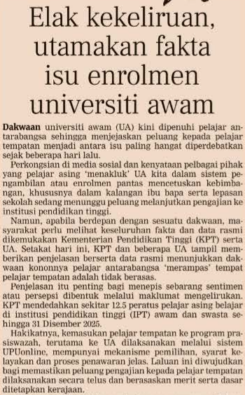
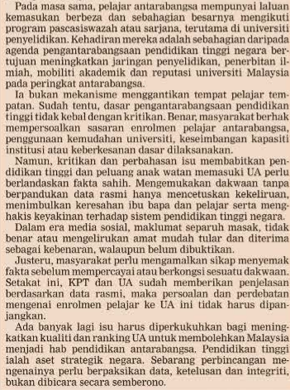
SINAR HARIAN
7 JULAI 2025
SH|ELAK KEKELIRUAN, UTAMAKAN FAKTA ISU ENROLMEN UNIVERSITI AWAM| MS 2

Slide 23
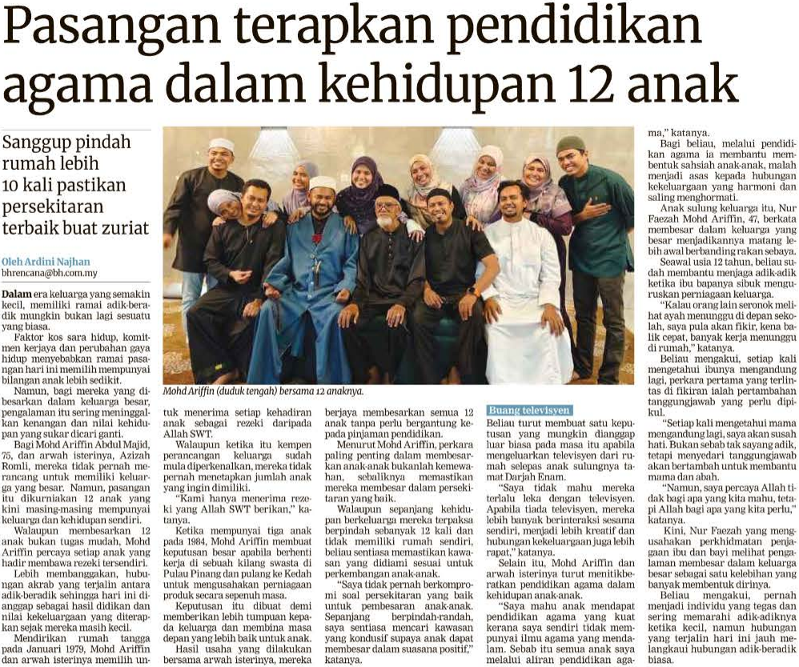
BERITA HARIAN
7 JULAI 2025
BH|PASANGAN TERAPKAN PENDIDIKAN AGAMA DALAM KEHIDUPAN 12 ANAK| MS 21

Slide 24
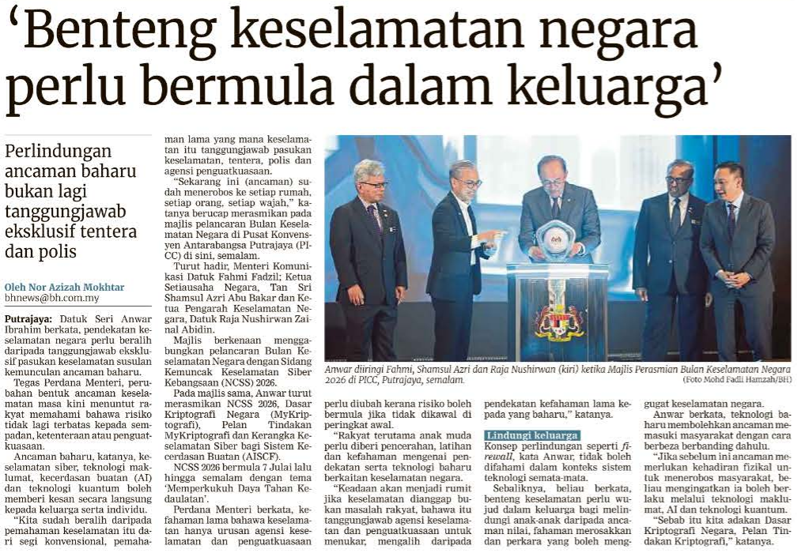
BERITA HARIAN
10 JULAI 2025
BH|’BENTENG KESELAMATAN NEGARA PERLU BERMULA DALAM KELUARGA’| MS 4

Slide 25
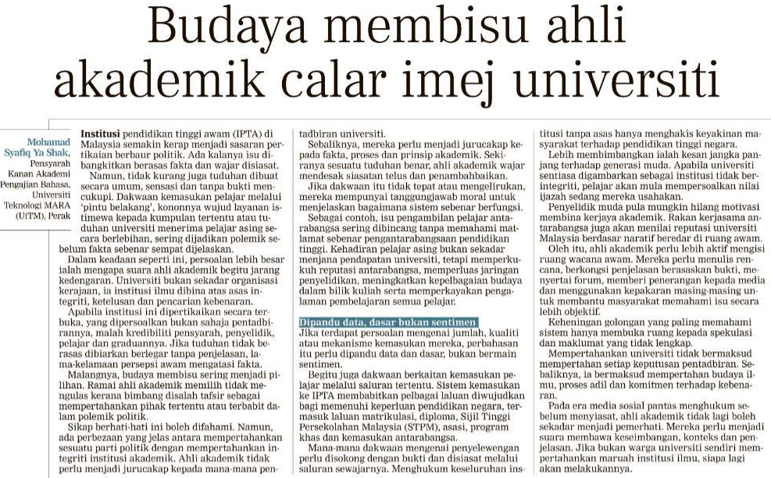
BERITA HARIAN
10 JULAI 2025
BH| BUDAYA MEMBISU AHLI AKADEMIK CALAR IMEJ UNIVERSITI| MS 13

Slide 26
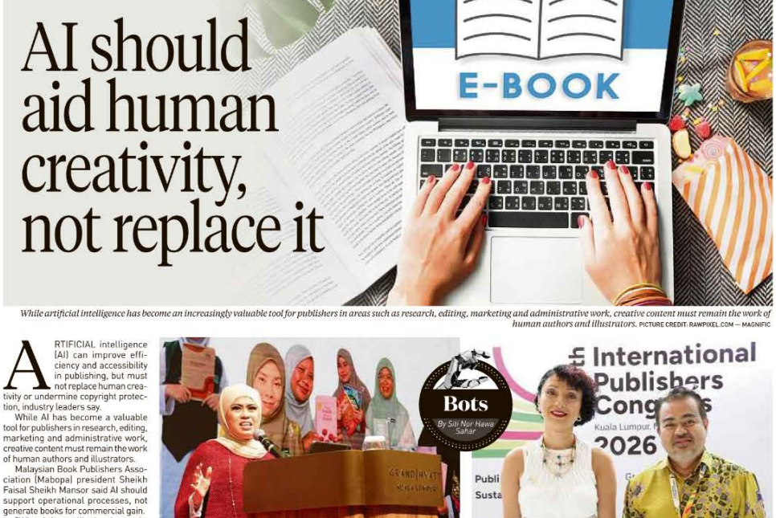
NEW STRAIS TIMES
13 JULAI 2026
NST |AI SHOULD AID HUMAN CREATIVITY, NOT REPLACE IT|MS 14 (SAMBUNG)

Slide 27
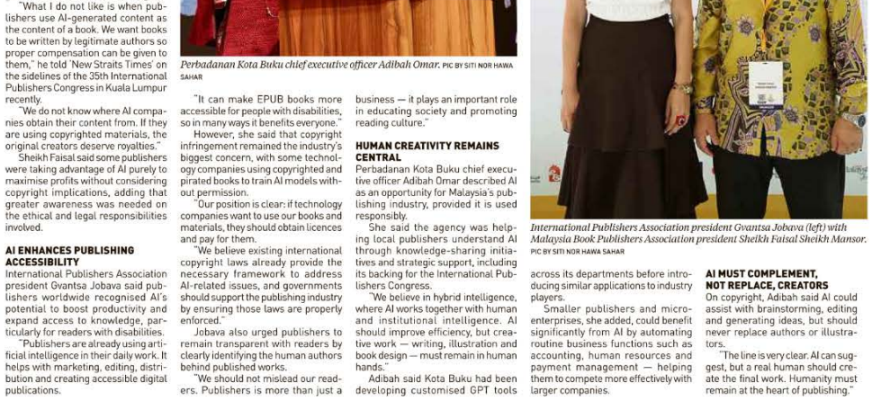
NEW STRAIS TIMES
13 JULAI 2026
NST |AI SHOULD AID HUMAN CREATIVITY, NOT REPLACE IT|MS 14 (SAMBUNGAN)

Slide 28
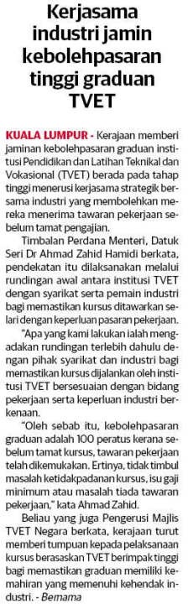
SINAR HARIAN
14 JULAI 2026
SH|KERJASAMA INDUSTRI JAMIN KEBOLEHPASARAN TINGGI GRADUAN TVET|MS 8

Slide 29
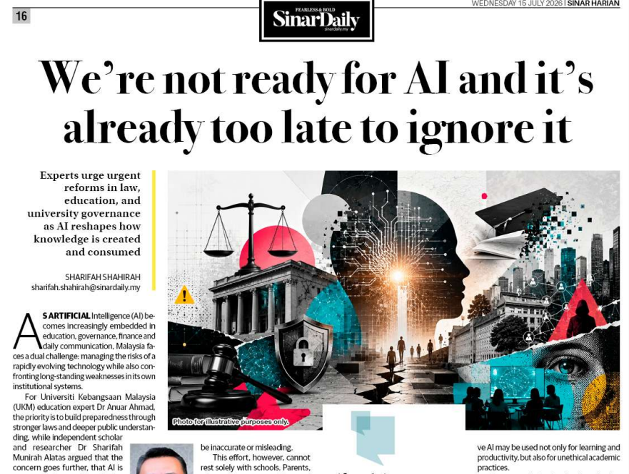
SINAR HARIAN
15 JULAI 2026
SH|WE’RE NOT READY FOR AI AND IT’S ALREADY TOO LATE TO IGNORE IT| MS 16 (SAMBUNG)

Slide 30
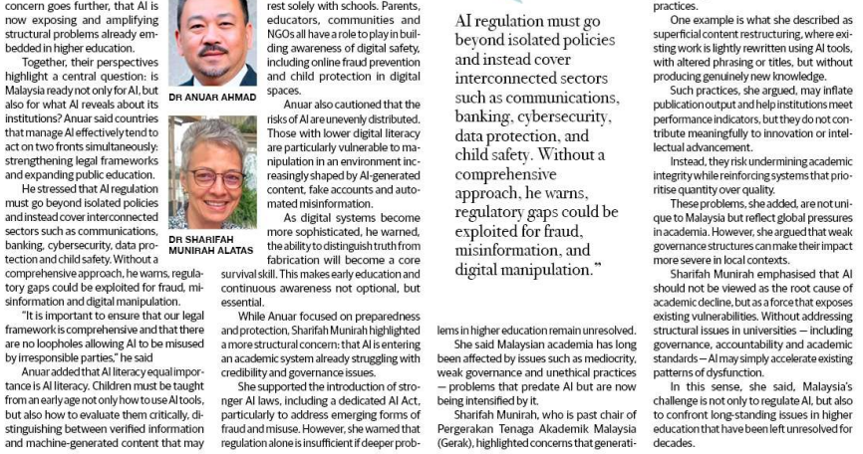
SINAR HARIAN
15 JULAI 2026
SH| WE’RE NOT READY FOR AI AND IT’S ALREADY TOO LATE TO IGNORE IT| MS 16 (SAMBUNGAN)

Slide 31
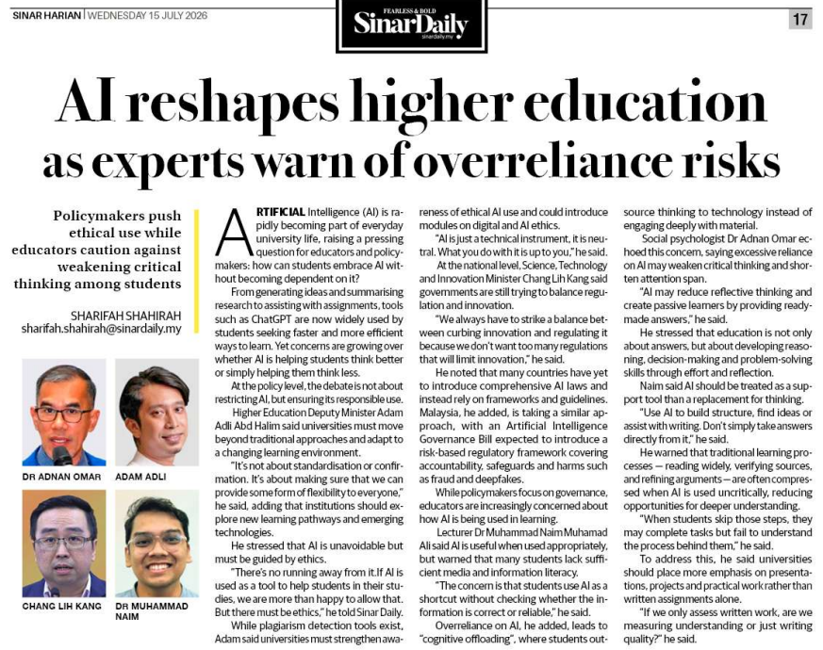
SINAR HARIAN
15 JULAI 2026
SH|AI RESHAPES HIGHER EDUCATION AS EXPERTS WARN OF OVERRELIANCE RISKS| MS 17

Slide 32
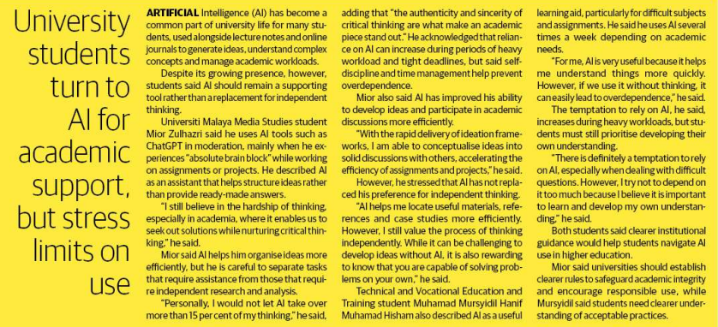
SINAR HARIAN
15 JULAI 2026
SH|UNIVERSITY STUDENTS TURN TO AI FOR ACADEMIC SUPPORT, BUT STRESS LIMITS ON USE| MS 17

Slide 33
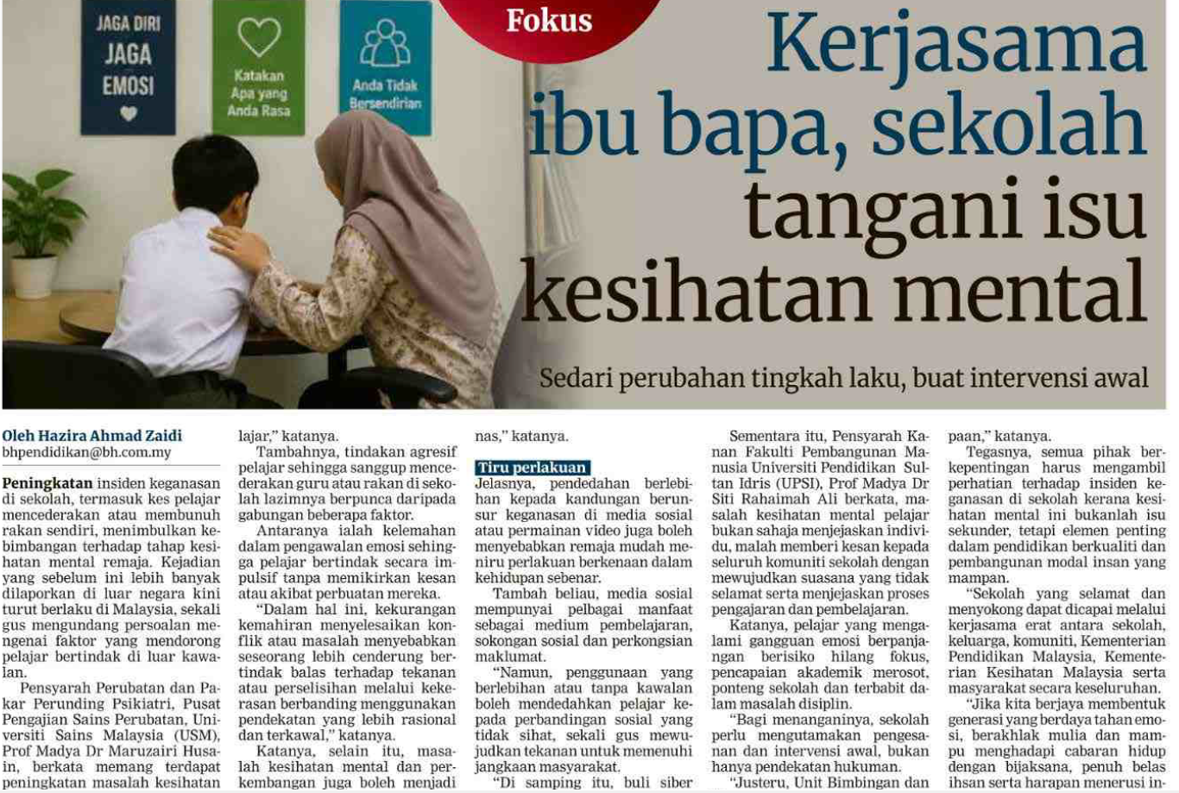
BERITA HARIAN
20 JULAI 2026
BH| KERJASAMA IBU BAPA, SEKOLAH TANGANI ISU KESIHATAN MENTAL| MS 17

Slide 34
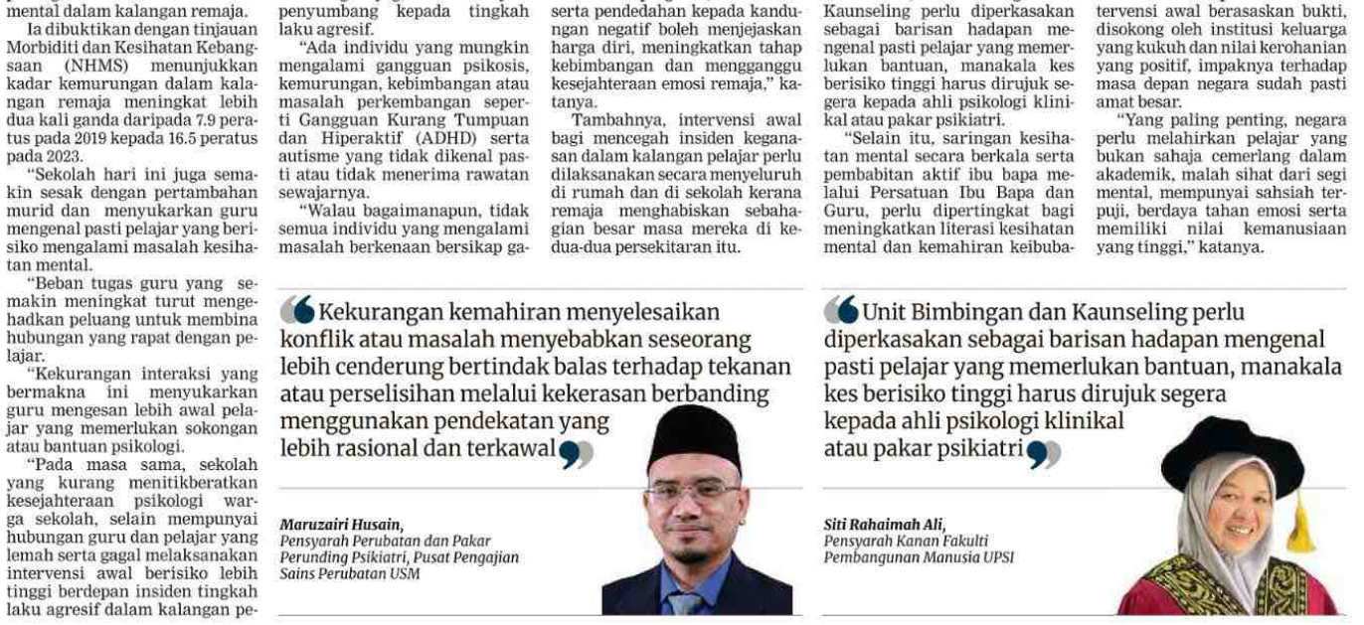
BERITA HARIAN
20 JULAI 2026
BH| KERJASAMA IBU BAPA, SEKOLAH TANGANI ISU KESIHATAN MENTAL| MS 17 (SAMBUNGAN)

Slide 35
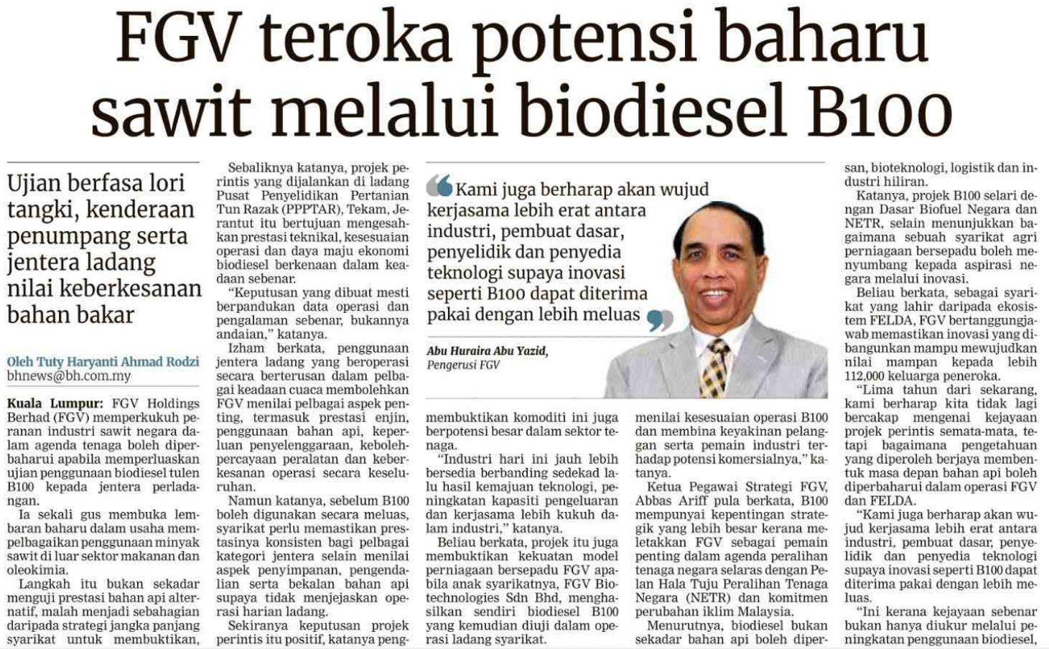
BERITA HARIAN
21 JULAI 2026
BH| FGV TEROKA POTENSI BAHARU SAWIT MELALUI BIODIESEL B100| MS 5

Slide 36
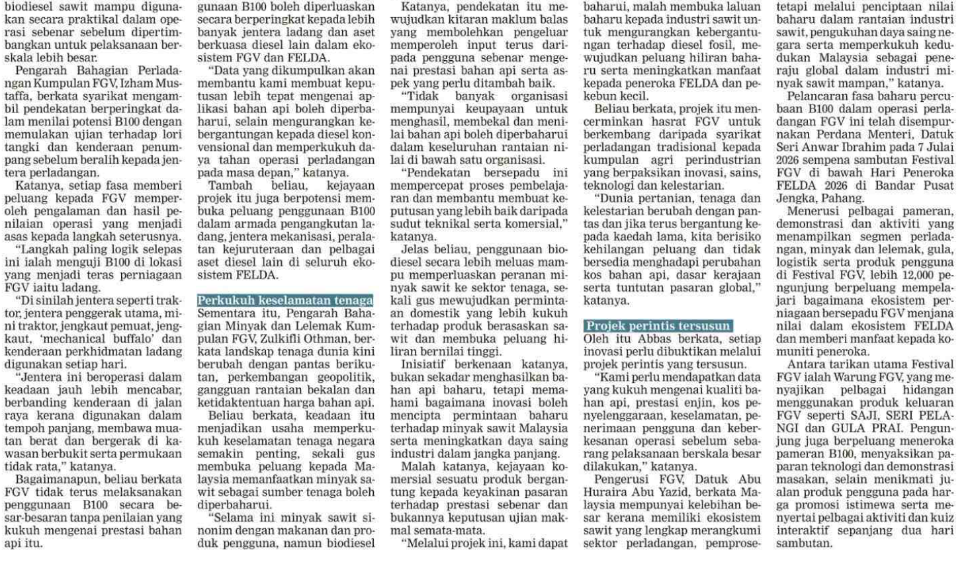
BERITA HARIAN
21 JULAI 2026
BH| FGV TEROKA POTENSI BAHARU SAWIT MELALUI BIODIESEL B100| MS 5 (SAMBUNGAN)

Slide 37
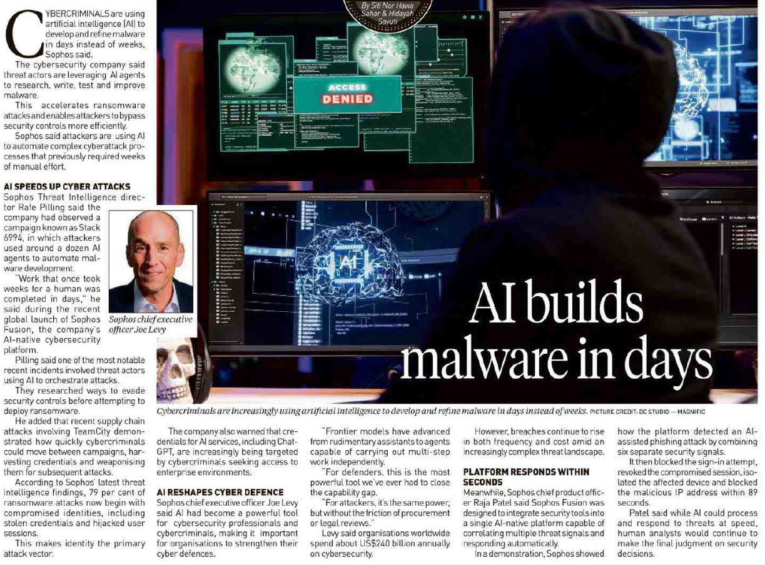
NEW STRAITS TIMES
21 JULY 2026
NST| AI BUILDS MALWARE IN DAYS| MS 13

Slide 38
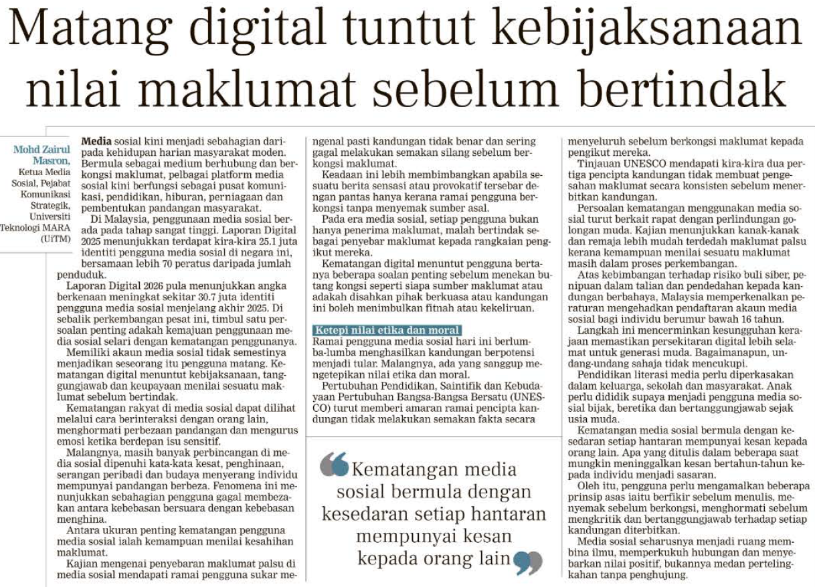
BERITA HARIAN
22 JULAI 2026
BH| MATANG DIGITAL TUNTUT KEBIJAKSANAAN NILAI MAKLUMAT SEBELUM BERTINDAK| MS 13

Slide 39
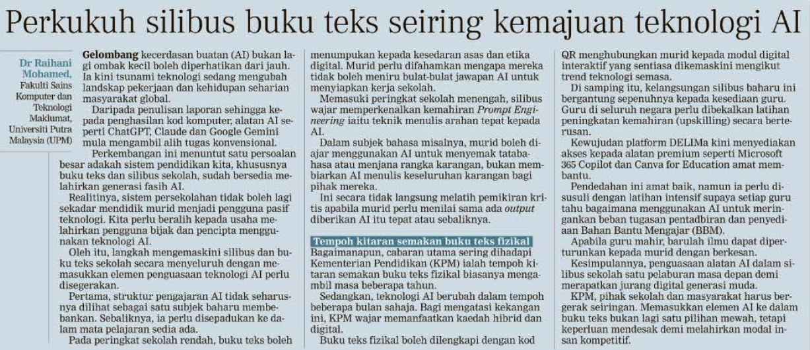
BERITA HARIAN
22 JULAI 2026
BH| PERKUKUH SILIBUS BUKU TEKS SEIRING KEMAJUAN TEKNOLOGI AI| MS 13

Slide 40
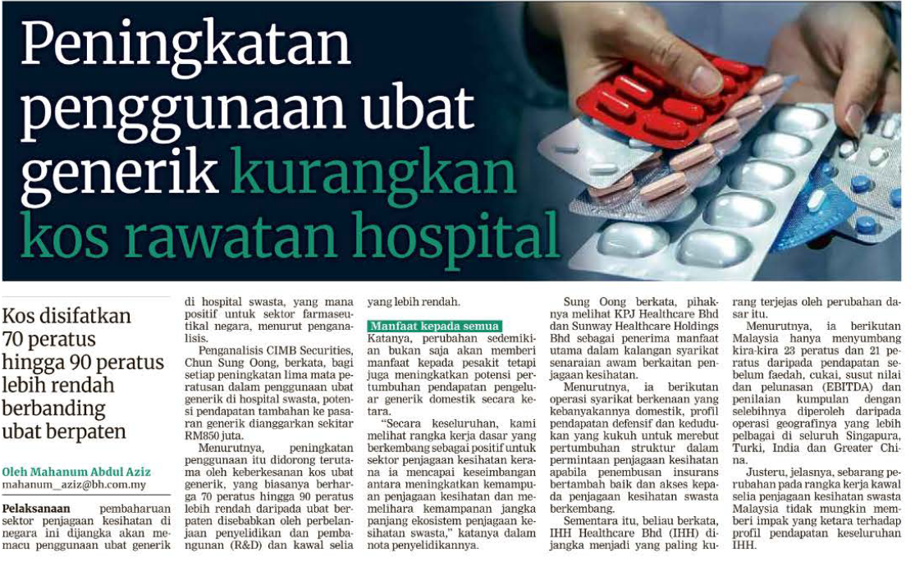
BERITA HARIAN
22 JULAI 2026
BH| PENINGKATAN PENGGUNAAN UBAT GENERIK KURANGKAN KOS RAWATAN HOSPITAL| MS 21

Slide 41
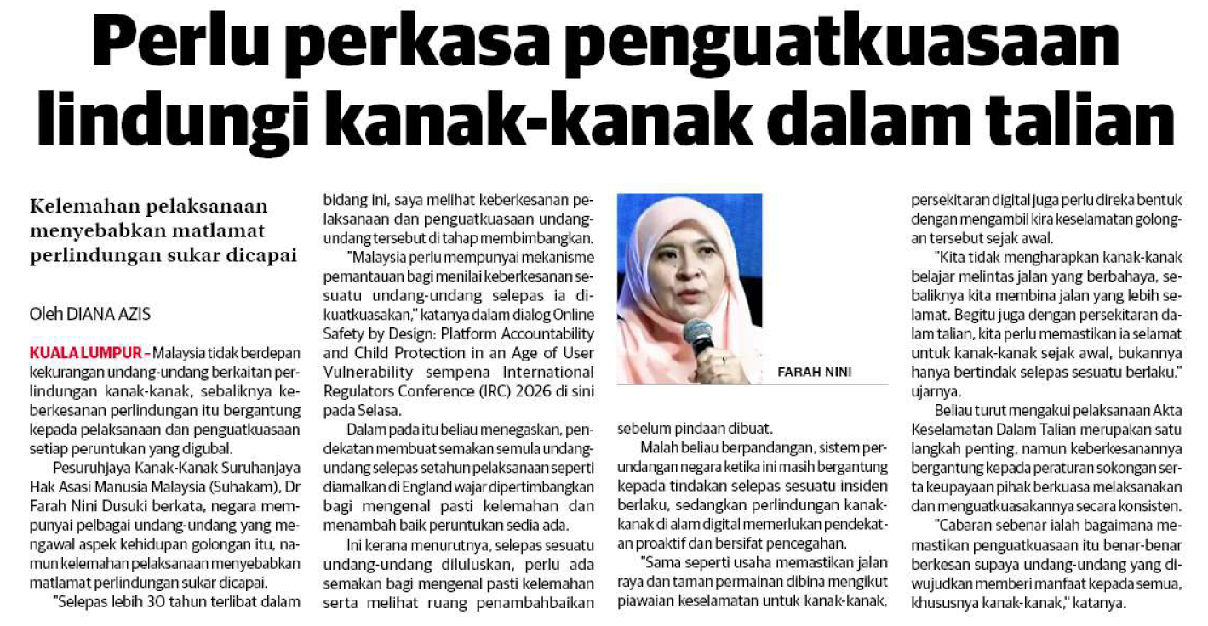
SINAR HARIAN
22 JULAI 2026
SH| PERLU PERKASA PENGUATKUASAAN LINDUNGI KANAK-KANAK DALAM TALIAN| MS 14

Slide 42
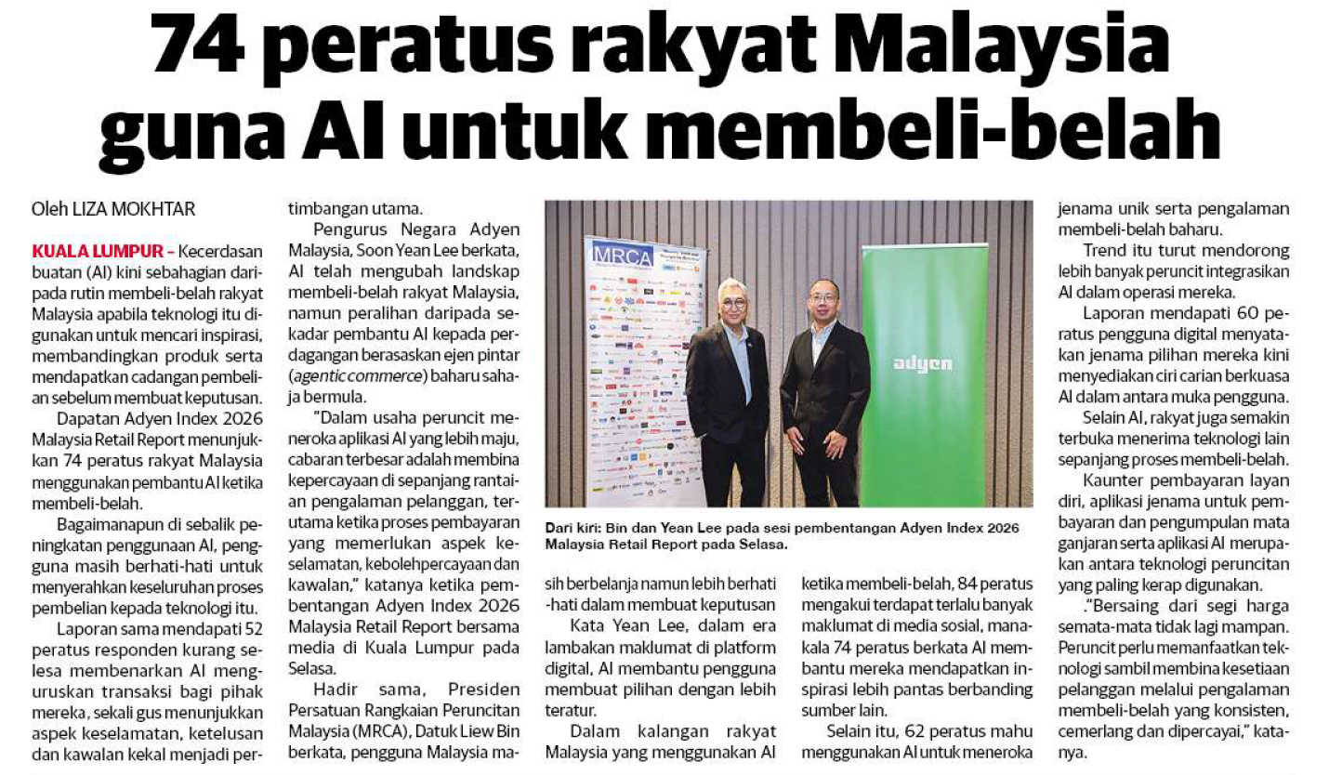
SINAR HARIAN
22 JULAI 2026
SH| 74 PERATUS RAKYAT MALAYSIA GUNA AI UNTUK MEMBELI-BELAH| MS 29

Slide 43
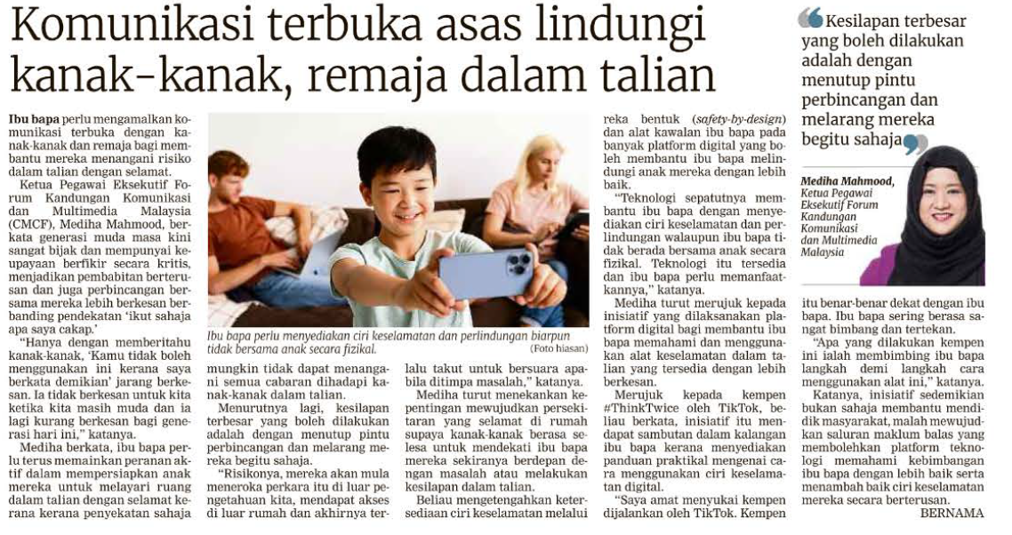
BERITA HARIAN
23 JULAI 2026
BH| KOMUNIKASI TERBUKA ASAS LINDUNGI KANAK-KANAK, REMAJA DALAM TALIAN| MS 20

Slide 44
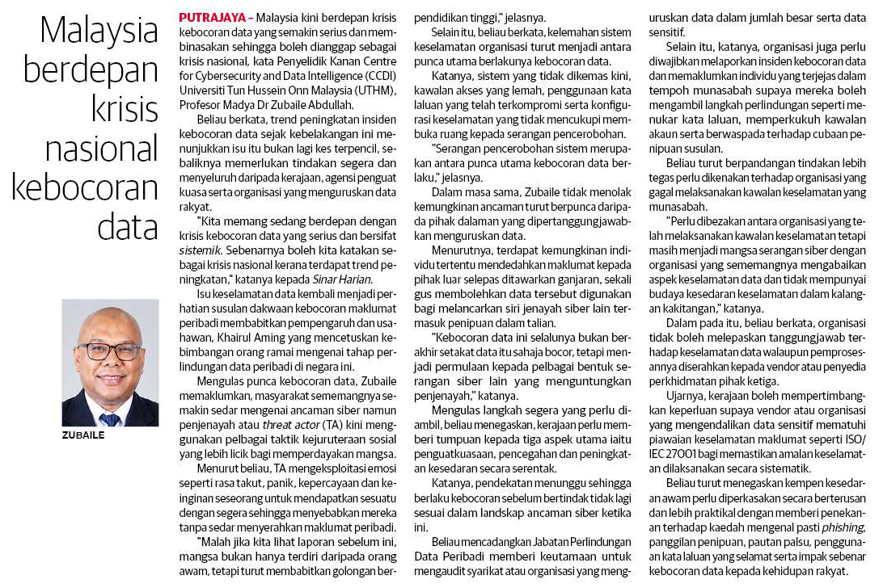
SINAR HARIAN
23 JULAI 2026
SH| MALAYSIA BERDEPAN KRISIS NASIONAL KEBOCORAN DATA| MS 8

Slide 45
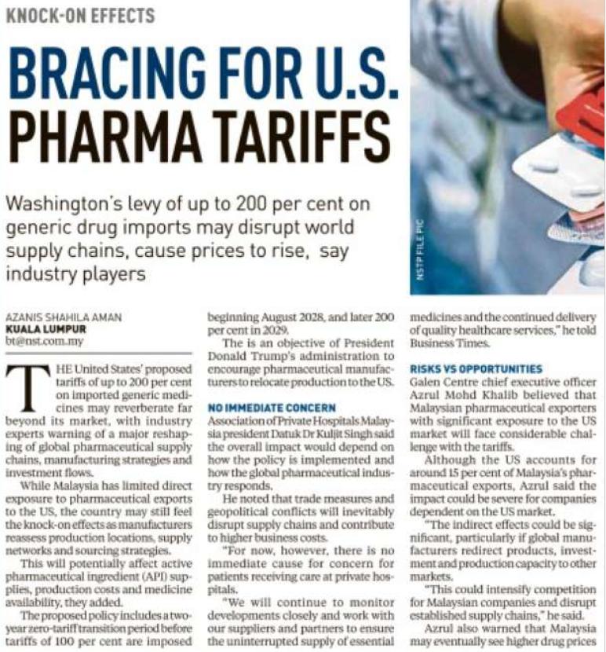
NEW STRAITS TIMES
24 JULY 2026
NST| BRACING FOR U.S. PHARMA TARIFFS| MS 4

Slide 46
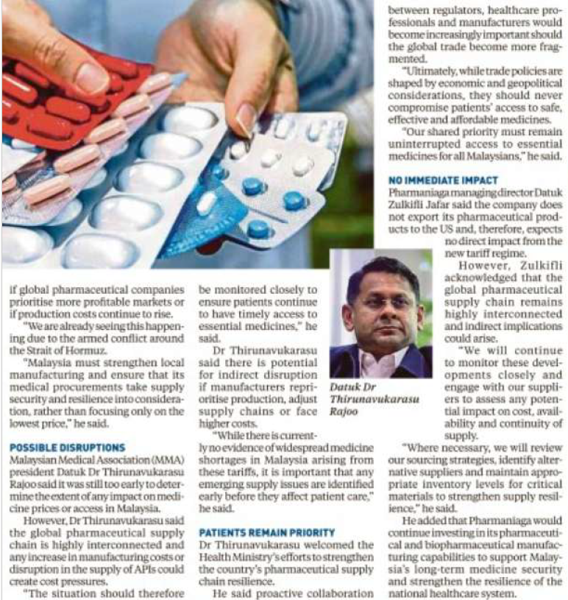
NEW STRAITS TIMES
24 JULY 2026
NST| BRACING FOR U.S. PHARMA TARIFFS| MS 4 (CONTINUED)

Slide 47
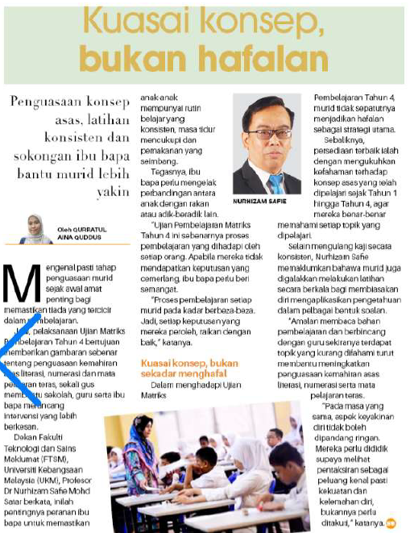
SINAR HARIAN
27 JULAI 2026
SH| KUASAI KONSEP, BUKAN HAFALAN| MS 17

Slide 48
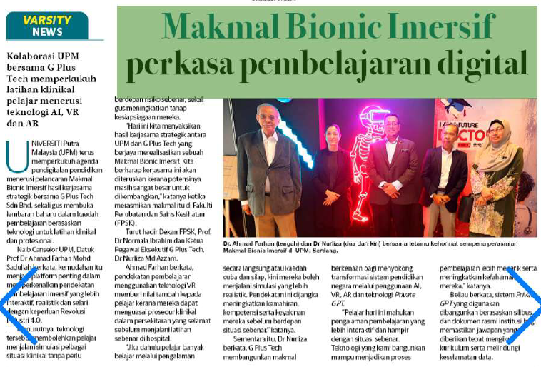
SINAR HARIAN
28 JULAI 2026
SH| MAKMAL BIONIC IMERSIF PERKASA PEMBELAJARAN DIGITAL| MS 17

Slide 49
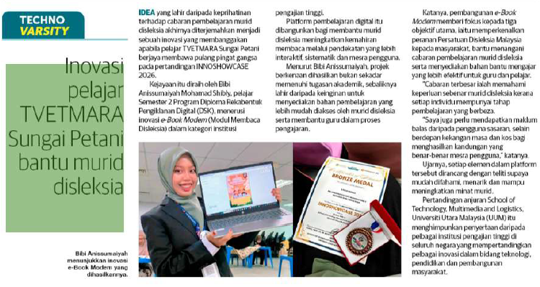
SINAR HARIAN
28 JULAI 2026
SH| INOVASI PELAJAR TVETMARA SUNGAI PETANI BANTU MURID DISLEKSIA| MS 17

Slide 50
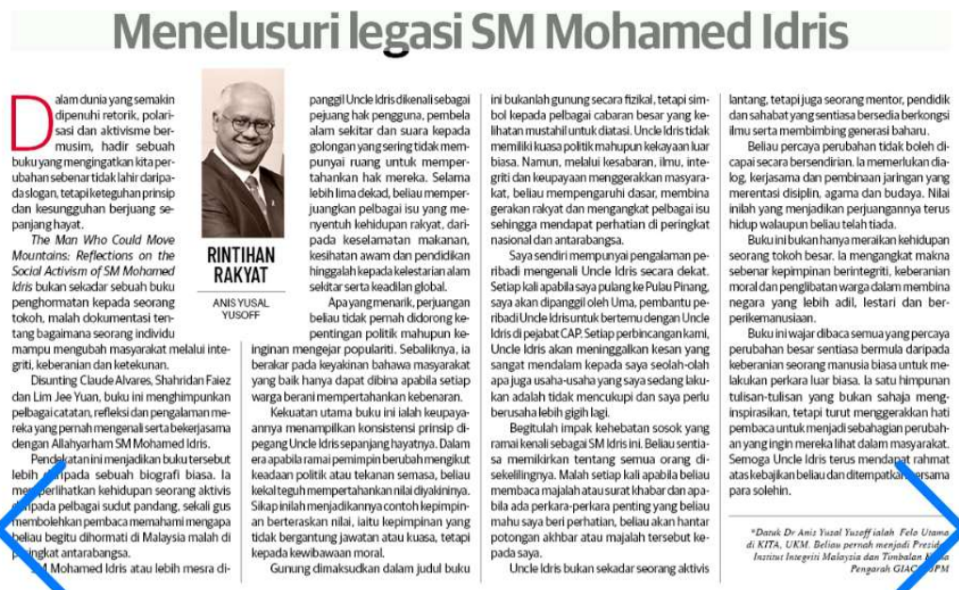
SINAR HARIAN
30 JULAI 2026
SH| MENELUSURI LEGASI SM MOHAMED IDRIS| MS 13

Slide 51

SINAR HARIAN
30 JULAI 2026
SH| PACU ASPIRASI NEGARA AI 2030| MS 28

